Slide 1
Suffix Array

Slide 2
문자열의 끝판왕, 접미사 배열
Suffix Array
문자열의 맥가이버의 칼이라고도 하고 뭐 얼마나 대단할까
어떤 문자열의 접미사 suffix를 사전순으로 배열할 것

Slide 3
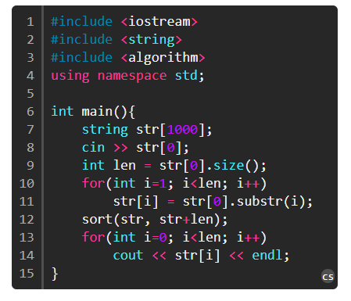
Naïve한 Suffix Array의 구현
시간 복잡도는?
N^2 *logN
우리가 구현할 것은 N *(logN)^2

Slide 4
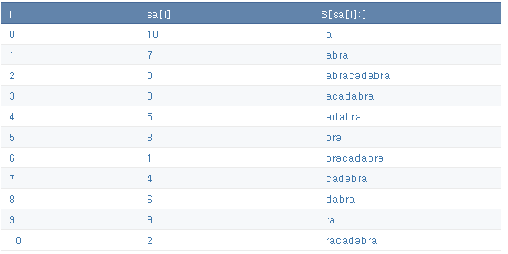
“abracadabra”의 SA
sa[i]는 사전순으로 i번째 위치의 접미사가 원래 문자열의 몇 번째 문자부터 시작하냐
우리가 최종적으로 구하고자 하는 것!!!!

Slide 5
N* (logN) ^2 만에 구하는 방법은 바로 Grouping!!

Slide 6
과정 (d = 1) S = “baabaaba”
group | suffixes
0 | a, aaba, aabaaba, aba, abaaba
1 | ba, baaba, baabaaba

Slide 7
과정 (d = 2) S = “baabaaba”
group | suffixes
0 | a
1 | aaba, aabaaba
2 | aba, abaaba
3 | ba, baaba, baabaaba

Slide 8
과정 (d = 4) S = “baabaaba”
group | suffixes
0 | a
1 | aaba, aabaaba
2 | aba
3 | abaaba
4 | ba
5 | baaba, baabaaba

Slide 9
과정 (d = 8) S = “baabaaba”
group | suffixes
0 | a
1 | aaba
2 | aabaaba
3 | aba
4 | abaaba
5 | ba
6 | baaba
7 | baabaaba

Slide 10
비교를 효율적으로 하는 방법?
Grouping을 하면서 같은 Group내에서만 비교를 하면 된다.
그리고 d = n에서 d = 2*n으로 넘어갈 때에는 n글자 이후만 비교해도 된다.

Slide 11
비교를 효율적으로 하는 방법?
예를 들어
d = 2의 3번 그룹 baaba, baabaaba 를 비교할 때 앞 2개의 글자는 비교를 해서 같으니 같은 group에 있는 것!
따라서 앞 3번째 글자부터 비교를 하면 된다.

Slide 12
코드를 구경합시다.

Slide 13
suffixArray.cpp
Q. sa[i]의 정의는 무엇입니까?
Q. group[i] 의 정의는 무엇입니까?
Q. group[i] = S[i];의 뜻은 무엇이죠?
Q. sort(sa, sa + N, cmp);는 어떻게 정렬이 됩니까?
Q. newGroup[I + 1] = newGroup[i] + cmp(…);의 의미는 무엇이죠?
Q. group[sa[i]] = newGroup[i];의 의미는 무엇입니까?
Q. cmp는 무엇을 비교하죠?
Q. 시간 복잡도를 설명해주세요

Slide 14
외우죠 우리
https://www.acmicpc.net/problem/11656

Slide 15
예제 : 원형문자열
뭔가 원형으로 돌아가는 문자열은 뭐다? 2개 붙여서 생각하는 습관을 들이자 이제!!

